Slide 1


Unidad I Calidad del Softwre Gestión de la calidad del software (SQA, Software Quality Assurance)
Control y Aseguramiento de la Calidad del Software
Ing. Lewis Chimarro
Magister en Ingeniería de Software

Slide 2

Gestión de la Calidad del Software
Control y Aseguramiento de la Calidad del Software
Para empezar a gestionar en una empresa la calidad del software, se debe apuntar a mejorar su estructura organizativa, la motivación del personal, los métodos y herramientas que se estén utilizando.
Todo esto mediante un Sistema de Calidad, que definiría cómo implementar la Gestión o Garantía de Calidad. Es un marco en el que se establecen las diferentes estrategias, actividades y herramientas de garantía de calidad que se van a utilizar.
Se puede definir un sistema de calidad en tres niveles diferentes:
Sistema
Proceso
Producto
Universidad Técnica de Machala
Facultad de Ingeniería Civil
Ing. Lewis Chimarro
Magister en Ingenieria de Software
vchimarro@utmachaa.edu.ec

Slide 3
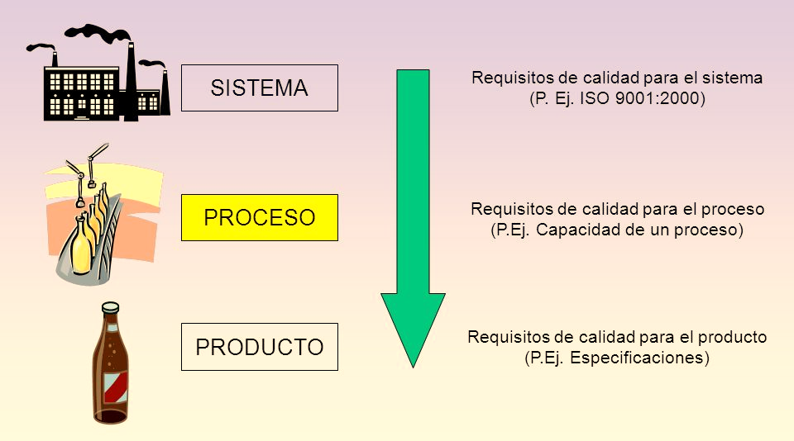
Gestión de la Calidad del Software
Control y Aseguramiento de la Calidad del Software
Tres niveles de un Sistema de Calidad:
Universidad Técnica de Machala
Facultad de Ingeniería Civil
Ing. Lewis Chimarro
Magister en Ingenieria de Software
vchimarro@utmachaa.edu.ec

Slide 4
Gestión de la Calidad del Software
Control y Aseguramiento de la Calidad del Software
El Sistema de Calidad establece de qué forma se reparten las tareas y responsabilidades de la garantía de calidad entre las diferentes unidades organizativas de la empresa y el personal. La forma en que esto se realice dependerá mucho de la estructura organizativa de la empresa y aún no existe un modelo generalmente aceptado de cómo hacerlo.
Es también necesario especificar cómo integrar las diferentes tareas de Garantía de Calidad en el proceso de desarrollo de software que sigue la organización o el proyecto en cuestión.
Esta integración quedará documentada en un Plan de Garantía de Calidad, que será un plan mas (adicional) que se elabore para cada proyecto.
En este plan debe identificar los diferentes criterios de calidad que se van a considerar en cada fase del desarrollo, tanto los relativos al producto como los relativos al proceso, así como los métodos y recursos que se van a utilizar para comprobar dichos criterios, y los informes que será necesario producir.
Universidad Técnica de Machala
Facultad de Ingeniería Civil
Ing. Lewis Chimarro
Magister en Ingenieria de Software
vchimarro@utmachaa.edu.ec

Slide 5
Gestión de la Calidad del Software
Control y Aseguramiento de la Calidad del Software
El Manual de Calidad debe ser una guía al Sistema de Calidad. Debe especificar la terminología, políticas, principios, responsabilidades y procesos del sistema, así como los estándares en los que se basa (por ejemplo, ISO 9001, ISO 25023). Debe dar respuesta a las cuestiones de Quién, Dónde y Por qué la Garantía de Calidad.
Se recomienda también, basar la Garantía (gestión, aseguramiento) de Calidad en un Modelo de Calidad reconocido, que ayude en la selección de propiedades y métricas de calidad a utilizar. Los procedimientos de trabajo y prueba, van a facilitar la selección y la puesta en práctica de actividades de garantía de calidad.
Universidad Técnica de Machala
Facultad de Ingeniería Civil
Ing. Lewis Chimarro
Magister en Ingenieria de Software
vchimarro@utmachaa.edu.ec

Slide 6
Sistema de Calidad
METAS DE LA ORGANIZACIÓN
POLITICAS CALIDAD
MANUAL DE CALIDD
PROCEDIMIENTO DE TRABAJO Y PRUEBA
PLAN DE GARANTA DE LA CALIDAD
INFORMES DE CALIDAD
ESTANDARES PARA EL MODELO DE CALIDAD
Notes:
Ejemplo de Políticas de Calidad:
Suministrar productos tendientes al cero defecto
Cumplir con las fechas de entrega pactadas con los clientes
Cumplir con los requisitos aplicables y legales
Mejorar los procesos y el Sistema de Gestión de la Calidad en forma continua
Utilizar tecnología Open Source
Capacitar a todo su personal en base a sus necesidades y a las nuevas tecnologías, incentivando su integración
Interpretar los requerimientos y expectativas del cliente, generando soluciones que aporten valor
Identificar los factores internos y externos, correspondientes al contexto en que se desempeña la empresa, a fin de aprovechar las oportunidades y mitigar las amenazas que pudieran afectar al sistema de gestión de calidad
Identificar y cuantificar aquellos riesgos que nos impidan alcanzar los objetivos planteados.

Slide 7
Para cada proyecto será necesario desarrollar un Plan de Garantía o Aseguramiento de la Calidad, de acuerdo con
el estándar elegido y teniendo en cuenta los aspectos específicos del proyecto.
El Plan de Garantía de Calidad va a describir en detalle qué Actividades de Garantía de Calidad aplicar en cada una de las fases del desarrollo.
Finalmente, los Informes de Calidad contendrán los resultados obtenidos con la aplicación de las diferentes Actividades de Garantía de Calidad.

Slide 8

Anexos
Control y Aseguramiento de la Calidad del Software
Ver Plantilla para Plan de Aseguramiento de la Calidad del Software

Slide 9
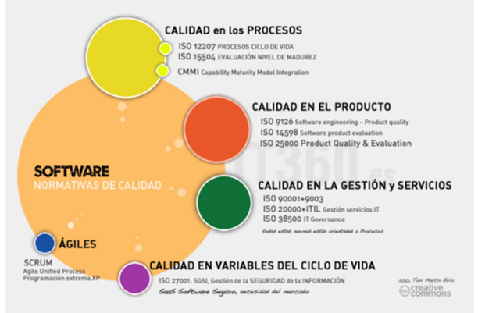
Normativas de Calidad

Slide 10
Métricas de Calidad
Control y Aseguramiento de la Calidad del Software
Un elemento clave de cualquier proceso de ingeniería es la medición. Pueden usarse medidas para entender mejor los atributos de los modelos que se crean y para valorar la calidad de los productos o sistemas sometidos a ingeniería que se construyen.
Pero, a diferencia de otras disciplinas de la ingeniería, la del software no está asentada en las leyes cuantitativas de la física. Mediciones directas, como voltaje, masa, velocidad o temperatura, son raras en el mundo del software. Puesto que las mediciones y métricas del software con frecuencia son indirectas, están abiertas a debate.

Slide 11
Medición es el proceso mediante el cual se asignan números o símbolos a los atributos de las entidades en el mundo real, de manera que se les define de acuerdo con reglas claramente determinadas [...] En ciencias físicas, medicina, economía y más recientemente en ciencias sociales, ahora es posible medir atributos que anteriormente se consideraban inmensurables [...] Desde luego, tales mediciones no son tan refinadas como muchas mediciones en las ciencias físicas [...], pero existen [y con base en ellas se toman decisiones importantes]. Sentimos que la obligación de intentar “medir lo inmensurable” para mejorar la comprensión de entidades particulares es tan poderosa en la ingeniería del software como en cualquiera otra disciplina.
Fenton

Slide 12
Principios de medición
Control y Aseguramiento de la Calidad del Software
Las métricas de producto deben:
Auxiliar en la evaluación de los modelos de análisis y diseño.
Proporcionar un indicio de la complejidad de los diseños procedimentales y del código fuente.
Faciliten el diseño de pruebas más efectivas, es importante comprender los principios de medición básicos.

Slide 13
Principios de medición
Control y Aseguramiento de la Calidad del Software
Roche[94], sugiere un proceso de medición que puede caracterizarse mediante cinco actividades:
Formulación. La derivación de medidas y métricas de software apropiadas para la representación del software que se está construyendo.
Recolección. Mecanismo que se usa para acumular datos requeridos para derivar las métricas formuladas.
Análisis. El cálculo de métricas y la aplicación de herramientas matemáticas.
Interpretación. Evaluación de las métricas resultantes para comprender la calidad de la representación.
Retroalimentación. Recomendaciones derivadas de la interpretación de las métricas del producto, transmitidas al equipo de software.
Roche[94] Roche, J. M., “Software Metrics and Measurement Principles”, Software Engineering Notes, ACM, vol. 19, núm. 1, enero 1994, pp. 76-85

Slide 14
Principios de medición
Control y Aseguramiento de la Calidad del Software
Una métrica debe tener propiedades matemáticas deseables, es decir, el valor de la métrica debe estar en un rango significativo (por ejemplo, 0 a 1, donde 0 realmente significa ausencia, 1 indica el valor máximo y 0.5 representa el “punto medio”).
Cada métrica debe validarse de manera empírica en una gran variedad de contextos antes de publicarse o utilizarse para tomar decisiones. Una métrica debe medir independientemente de los lenguajes de programación y configuración del sistema.
Roche[94] Roche, J. M., “Software Metrics and Measurement Principles”, Software Engineering Notes, ACM, vol. 19, núm. 1, enero 1994, pp. 76-85

Slide 15
Principios de medición
Control y Aseguramiento de la Calidad del Software
Roche [Roc94] sugiere los siguientes principios para dichas actividades:
Siempre que sea posible, la recolección y el análisis de datos deben automatizarse.
Deben aplicarse técnicas estadísticas válidas para establecer relaciones entre atributos de producto internos y características de calidad externas (por ejemplo, si el nivel de complejidad arquitectónica se correlaciona con el número de defectos reportados en el uso de producción).
Para cada métrica deben establecerse lineamientos y recomendaciones interpretativos.
Roche[94] Roche, J. M., “Software Metrics and Measurement Principles”, Software Engineering Notes, ACM, vol. 19, núm. 1, enero 1994, pp. 76-85

Slide 16
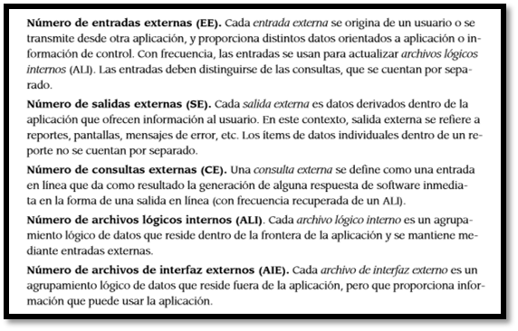
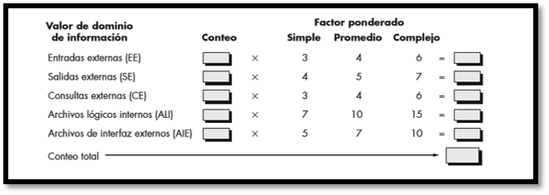
Ejemplo: Métricas para Requerimientos
Control y Aseguramiento de la Calidad del Software

Slide 17
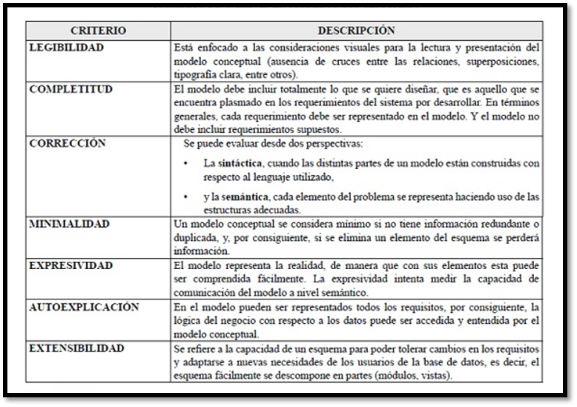
Ejemplo: Métricas para Modelos Conceptuales
Control y Aseguramiento de la Calidad del Software
http://www.scielo.org.co/scielo.php?script=sci_arttext&pid=S0121-11292013000200010

Slide 18
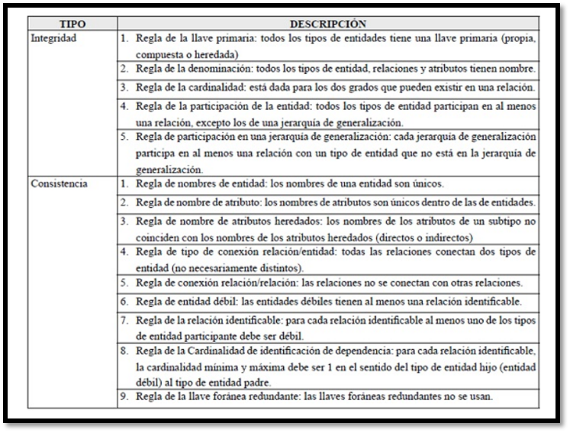
Ejemplo: Métricas para Consistencia e Integridad en modelos conceptuales
Control y Aseguramiento de la Calidad del Software
http://www.scielo.org.co/scielo.php?script=sci_arttext&pid=S0121-11292013000200010

Slide 19
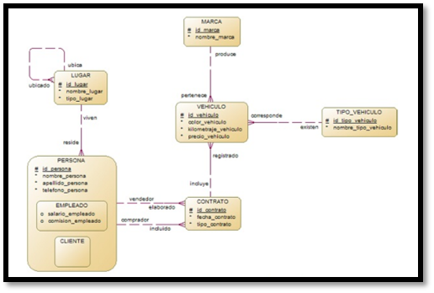
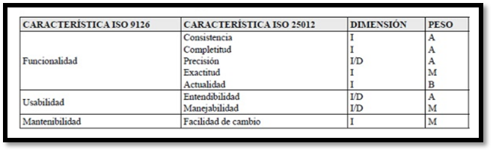
Ejemplo: Aplicación de medición para Diagrama Entidad - Relación
Control y Aseguramiento de la Calidad del Software
http://www.scielo.org.co/scielo.php?script=sci_arttext&pid=S0121-11292013000200010

Slide 20
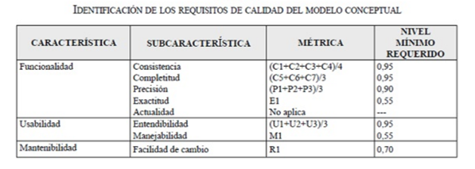
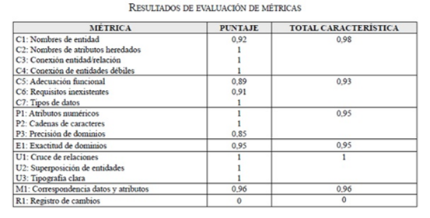
Ejemplo: Aplicación de medición para Diagrama Entidad - Relación
Control y Aseguramiento de la Calidad del Software
http://www.scielo.org.co/scielo.php?script=sci_arttext&pid=S0121-11292013000200010

Slide 21

Gracias!
Preguntas?
vchimarro@utmachala.edu.ec

